Slide 1
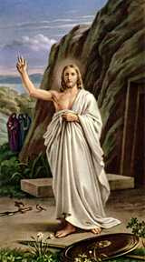
KATECHEZA 37
Temat: Zmartwychwstanie
Jezusa

Slide 2
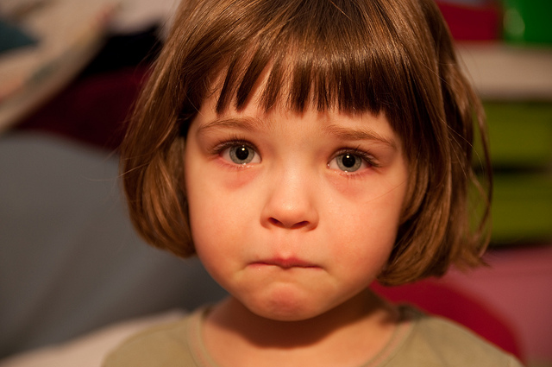
Co sprawia, że jesteśmy smutni?

Slide 3
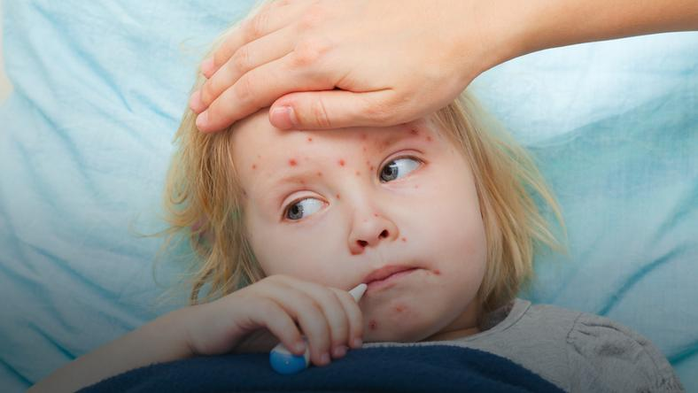
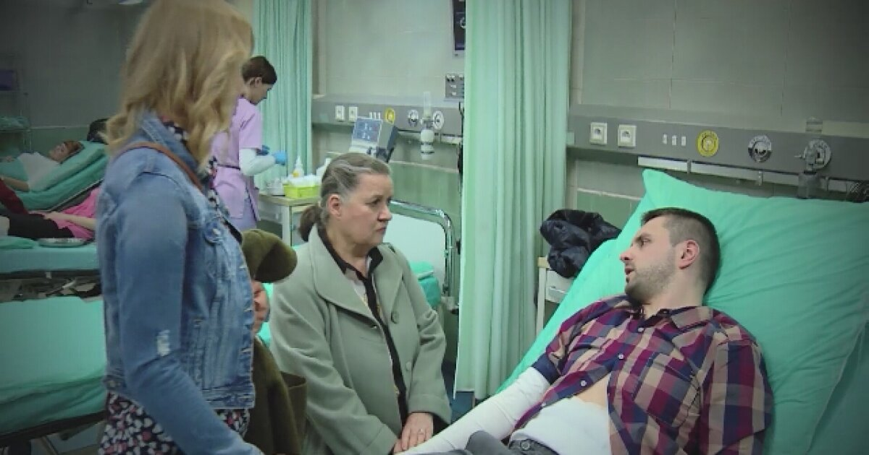
CHOROBA

Slide 4
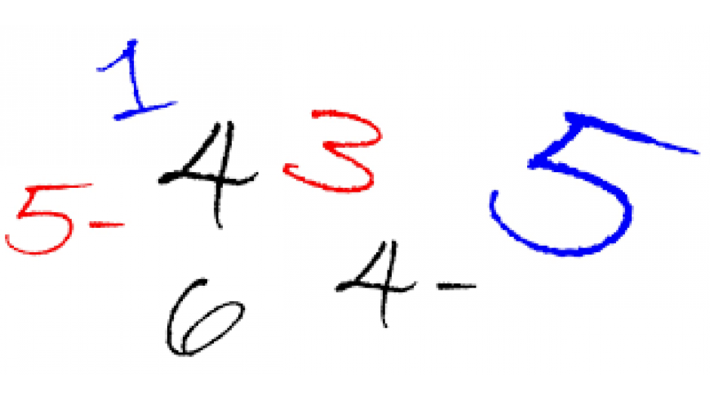
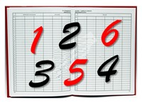
ZŁE OCENY
W SZKOLE
Podaj inne przykłady, gdy jesteś smutny.

Slide 5
Co jest przyczyną naszej radości?

Slide 6
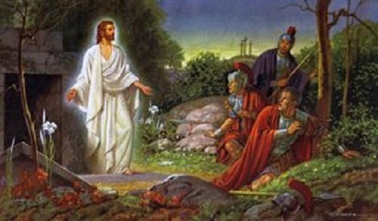
Aby dowiedzieć się, co takiego uczynił Pan Jezus, wycinamy
z dodatku pisanki, kolorujemy je i wklejamy w wolne miejsca. Odczytujemy hasło: „JEZUS ZMARTWYCHWSTAŁ . ALLELUJA!”

Slide 7
Posłuchajmy fragmentu Ewangelii Łk 24, 1-10
Kto pierwszy przybył do grobu
Pana Jezusa?
Co zobaczyły przy grobie?
Kogo tam spotkały?
Co anioł powiedział niewiastom?

Slide 8
Proszę ułożyć trzy zdania. Każde zdanie ma inny kolor liter.
Świętą.
Niedziela
Z
zmartwychwstał
Mszę
pana
pamiątką
i
idziemy
żyje
nas.
radością
Alleluja !
Jezus
zmartwychwstania
Jezusa.
na
jest
pośród

Slide 9
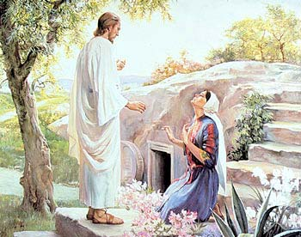
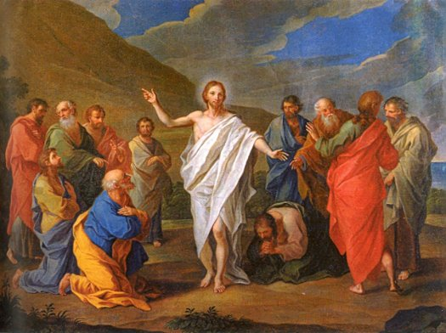

Slide 10
Posłuchajcie piosenki: „Zmartwychwstał Pan”

Slide 11
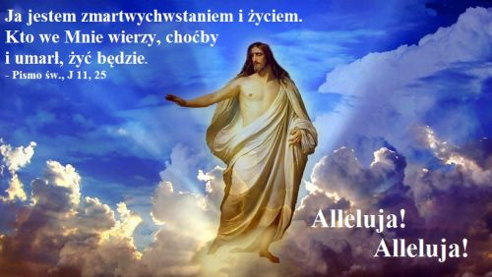
Połącz kropki przy kolejnych liczbach, a dowiesz się, kto stał przy grobie Jezusa.
Naucz się na pamięć pozdrowienia wielkanocnego:
CHRYSTUS ZMARTWYCHWSTAŁ. ALLELUJA
PRAWDZIWIE ZMARTWYCHWSTAŁ. ALLELUJA

